Slide 1
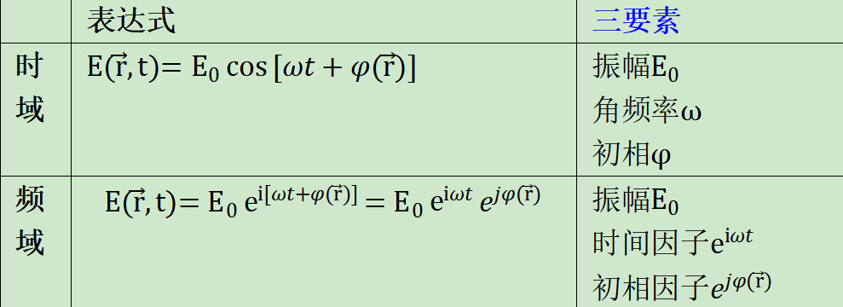
4. 5 时谐电磁场
本节内容
4.5.1 时谐电磁场的复数表示
4.5.2 复矢量的麦克斯韦方程
4.5.3 复介电常数和复磁导率
（各种介质都存在损耗）
4.5.4 亥姆霍兹方程
4.5.5 时谐场的位函数
4.5.6 平均能流密度矢量
时域（实数表示） | 频域（复数表示）

Slide 2
4.5.1 时谐电磁场的复数表示
时谐电磁场的概念
如果场源以一定的角频率随时间呈时谐（正弦或余弦）变化，则所产生的电磁场也以同样的角频率随时间呈时谐变化。这种以一定角频率作时谐变化的电磁场，称为时谐电磁场或正弦电磁场。
研究时谐电磁场的重要意义
在工程上，应用最多的就是时谐电磁场。广播、电视和通信
的载波等都是时谐电磁场。
任意的时变场在一定的条件下可通过傅里叶分析方法展开为不
同频率的时谐场的叠加。

Slide 3








时谐电磁场的复数表示
时谐电磁场可用复数方法来表示，使得大多数时谐电磁场问题的分析得以简化。
设 是一个以角频率ω 随时间t 作正弦变化的场量，它可以是电场和磁场的任意一个分量，也可以是电荷或电流等变量，它与时间的关系可以表示成：
振幅
角频率
初相
实数表示法（瞬时表示法）
式中的A₀为振幅、 为与坐标有关的相位因子。
振幅
时间因子
初相因子
复数完整表示法（三要素）
振幅
初相因子
复振幅表示法（二要素/缺时间因子）

Slide 4
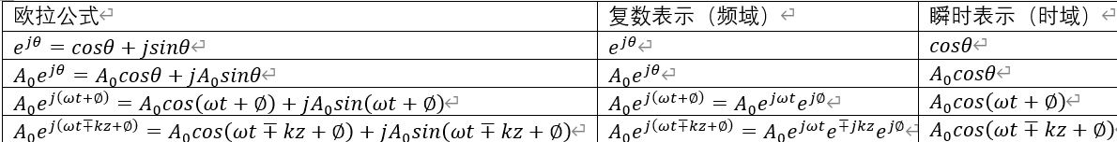
复数表示法与瞬时表示法的变换
瞬时表示法
含时间因子的复数完整表示法
不含时间因子的复振幅表示法
恢复时间因子
复数表达式取实部得到瞬时表示法，即瞬时场

Slide 5


矢量场的各分量E_{i}（i 表示x、y 或 z）可表示成
复振幅
各分量合成以后的电场强度
复振幅
进一步说明
复数式只是数学表示方式，复数式不代表真实的场。
真实场是复数式的实部，即瞬时表达式代表真实的场。
由于时间因子是默认的，有时它不用写出来，只用与坐标有
关的部分就可表示复矢量。

Slide 6
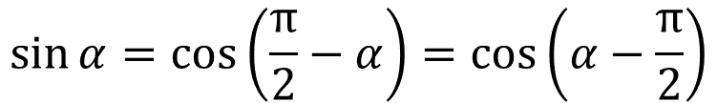
【例4.5.1】将下列场矢量的瞬时值形式写为复数形式：
（1）
（2）
【解】（1）由于
所以

Slide 7

（2）因为
所以
故

Slide 8



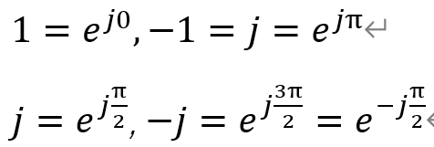
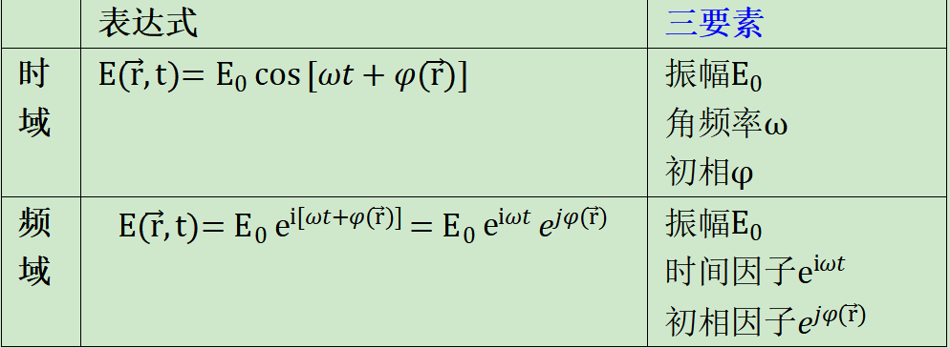
【例4.5.2 】 已知电场强度复矢量
其中k_{z}和E_{xm}为实常数。写出电场强度的瞬时矢量。
【解】

Slide 9
4.5.2 复矢量的麦克斯韦方程
从形式上讲，只要把微分算子 用 代替，就可以把时谐电磁场的场量之间的关系，转换为复矢量之间关系。因此得到复矢量的麦克斯韦方程：
←→
略去“.”和下标m

Slide 10
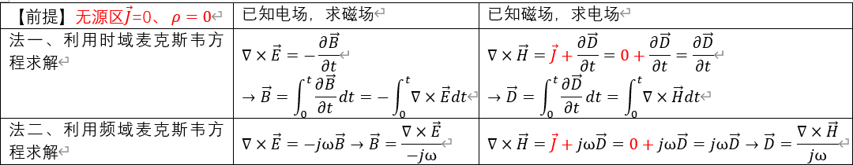
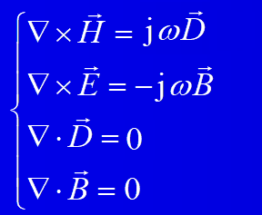
无源区
时域
(瞬时表示)
频域
(复数表示)
无源区

Slide 11

【例4.5.3】已知正弦电磁场的电场瞬时值为
式中
试求：（1）电场的复矢量;（2）磁场的复矢量和瞬时值。
【解】（1）因为
故电场的复矢量为

Slide 12
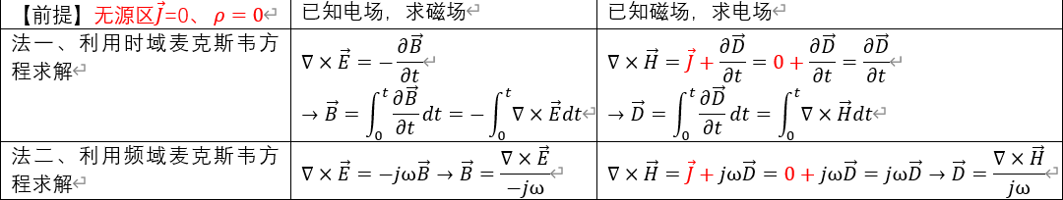
（2）由复数形式的麦克斯韦方程，得到磁场的复矢量
磁场强度瞬时值

Slide 13
4.5.3 复介电常数（复电容率）和复磁导率
实际的介质都存在损耗，是有耗媒质。
导电媒质：当电导率有限时，存在欧姆损耗。
电介质：受到极化时，存在极化损耗；电导损耗。
磁介质：受到磁化时，存在磁化损耗；电导损耗。
损耗的大小与媒质性质、随时间变化的频率有关。
一些媒质的损耗在低频时可以忽略，但在高频时就不能忽略。
存在欧姆损耗的导电媒质
对于介电常数为ε 、电导率为σ 的导电媒质，有
其中ε_{c}= ε －jσ/ω称为导电媒质的等效介电常数或复电容率。

Slide 14



存在极化损耗的电介质
对于存在极化损耗的电介质，有 ，称为复介电常数或复电容率。其虚部为大于零的数，表示电介质的极化损耗。在高频情况下，实部和虚部都是频率的函数。
同时存在极化损耗和电导损耗的介质
对于同时存在电极化损耗和电导损耗的电介质，等效复介电常数为
存在磁化损耗的磁介质
对于磁性介质，复磁导率数为 ，其虚部为大于零的数，表示磁介质的磁化损耗。

Slide 15






损耗角正切
工程上通常用损耗角正切来表示介质的损耗特性，其定义为复介电常数或复磁导率的虚部与实部之比。
电介质
（电介质受到极化时存在极化损耗）
磁介质
（磁介质受到磁化时存在磁化损耗）
导电媒质
（欧姆损耗）
导电媒质导电性能的相对性
：弱导电媒质（绝缘体）
导电媒质的导电性能具有相对性，在不同频率情况下，导电媒质具有不同的导电性能。
： 一般导电媒质（半导体）
：良导体（导体）
（见“2.5.2位移电流”中【例 2.5.3】）
Notes:
某种材料是导体还是半导体，不但与电导率有关，还与工作频率密切相关。例如在光频以下是良导体的纯铜，在x射线范围却是电介质（绝缘体）了。σωεα≠→∞≈

Slide 16
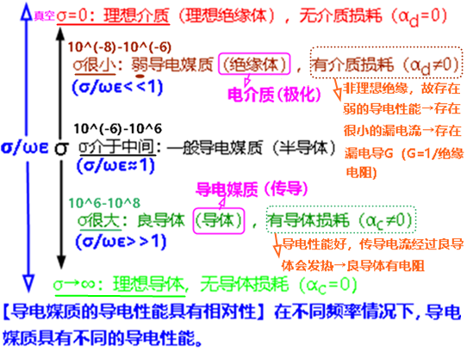
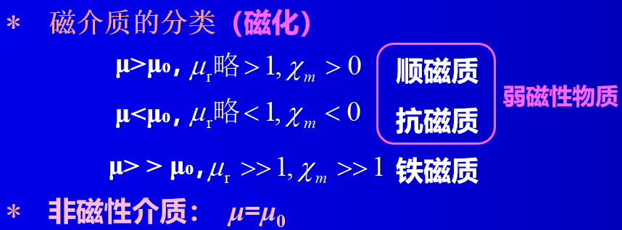
媒质的导电性能：不但与电导率有关，还与工作频率密切相关。

Slide 17


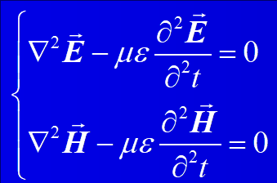
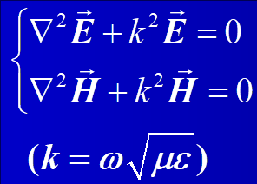
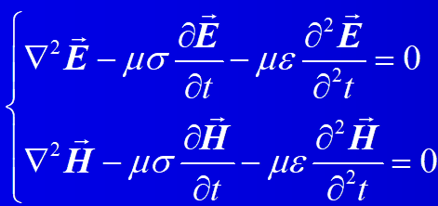
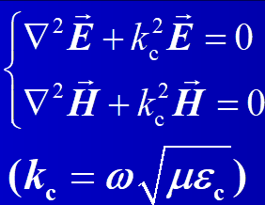
4.5.4 亥姆霍兹方程
在时谐场情况下，将 ，即可得到无源空间中的复矢量的波动方程，称为亥姆霍兹方程。
瞬时矢量
复矢量
理想介质
（无耗）
导电媒质
（有耗）

Slide 18
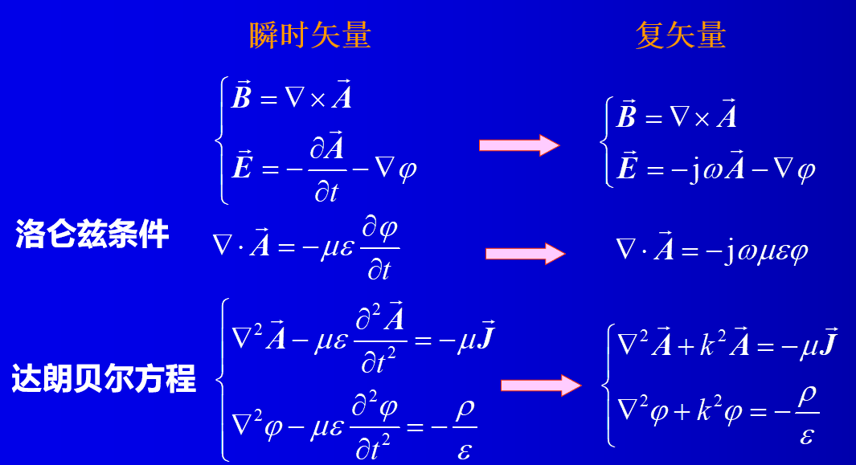
4.5.5 时谐场的位函数
在时谐情况下，矢量位和标量位以及它们满足的方程都可以表示成复数形式。

Slide 19

4.5.6 平均能量密度和平均能流密度矢量
电磁场能量密度和能流密度的表达式中都包含了场量的平方
关系，这种关系式称为二次式。
空间区域V中的电磁能量：
电磁能量密度：
时谐场中二次式的表示方法
二次式本身不能用复数形式表示，其中的场量必须是实数形式，不能将复数形式的场量直接代入。

Slide 20
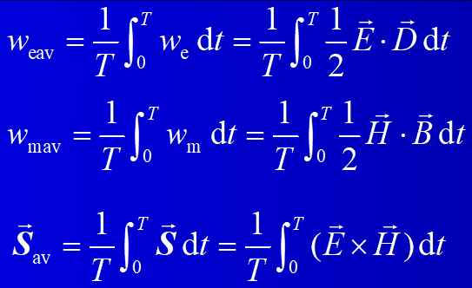
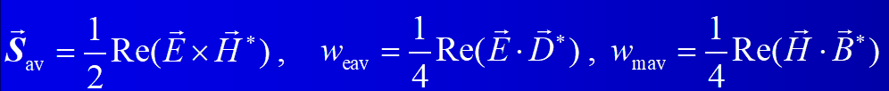
二次式的时间平均值
在时谐电磁场中，常常要关心二次式在一个时间周期 T 中的
平均值，即
平均电场能量密度
平均磁场能量密度
平均能流密度矢量
在时谐电磁场中，二次式的时间平均值可以直接由复矢量计
算：

Slide 21


21
二次式 | 二次式的平均值（法一）
二次式的平均值（法二）
Notes:
第一课
2025/12/22
第一课
21

Slide 22


实数形式的坡印廷定理
复数形式的坡印廷定理
：平均能流密度矢量S_{av}穿过闭合面S的复功率，实部为有功功率，虚部为无功功率。
：复功率的实部，即功率的时间平均值。
：复功率的虚部，即无功功率。
分别为单位体积内的极化损耗的平均值、单位体积内的磁化损耗的平均值、单位体积内的焦耳热损耗的平均值。
分别为平均电场能量密度、平均磁场能量密度。

Slide 23
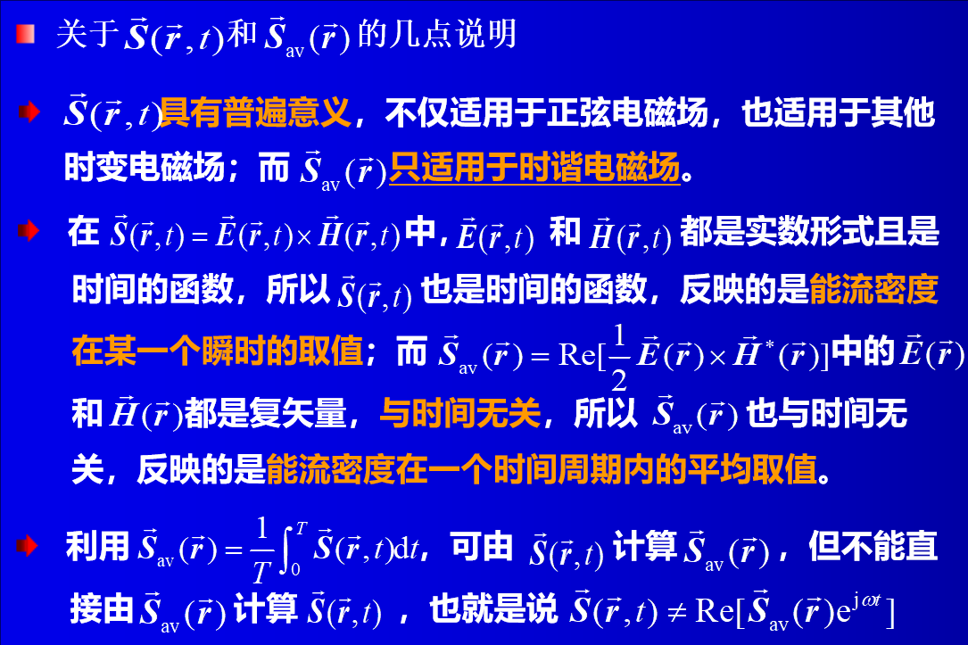

Slide 24
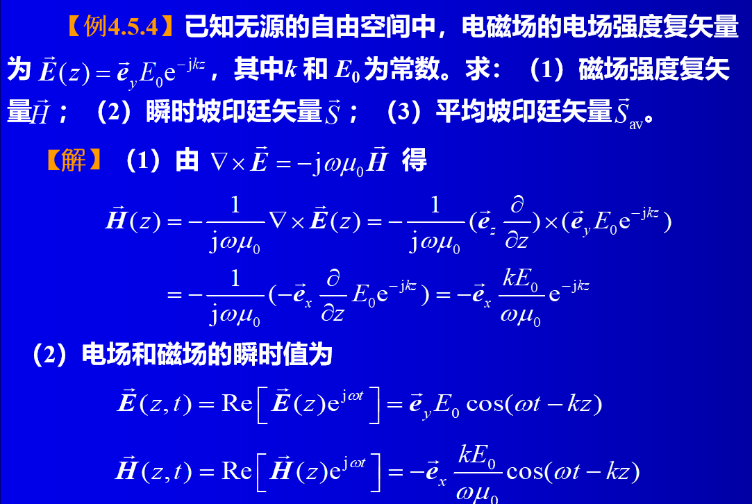
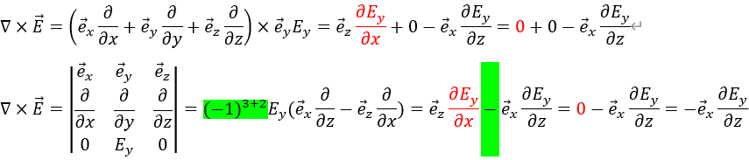

Slide 25
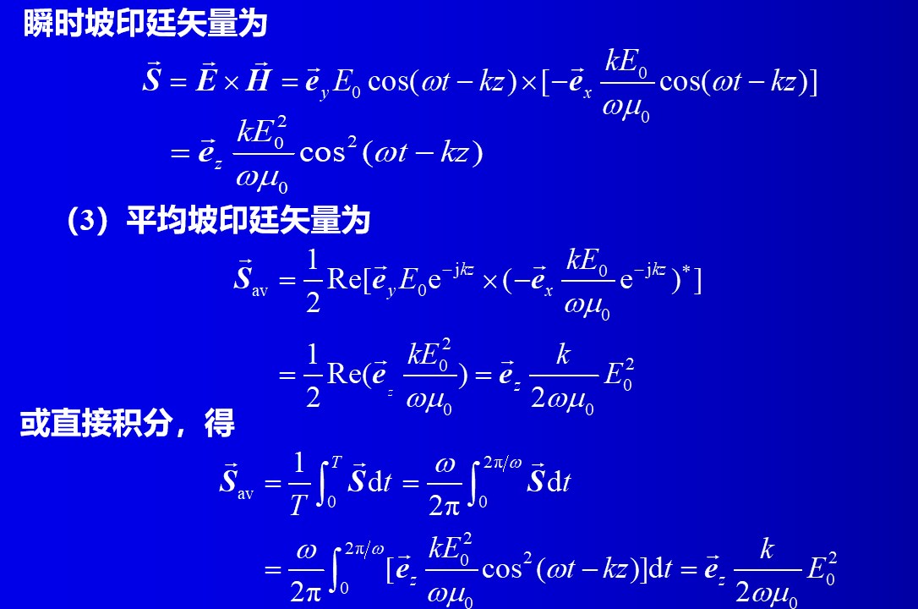

Slide 26
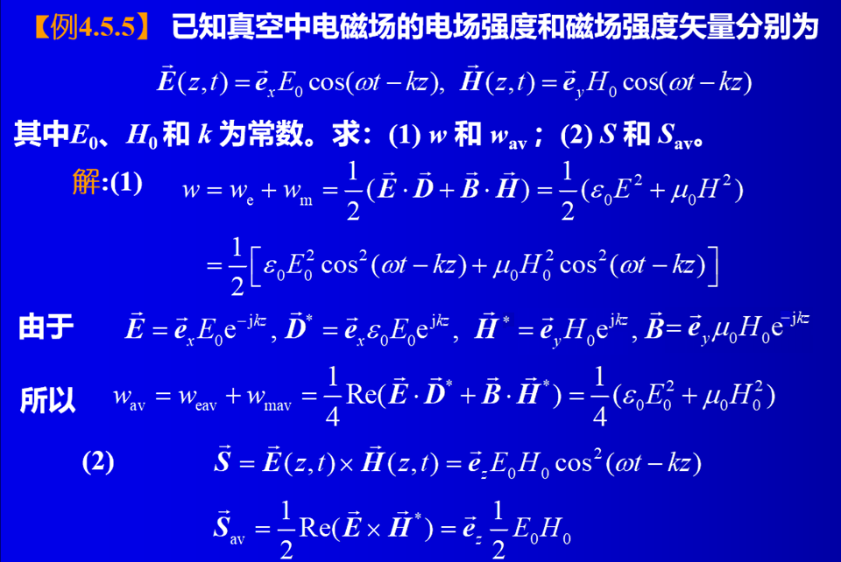

Slide 27
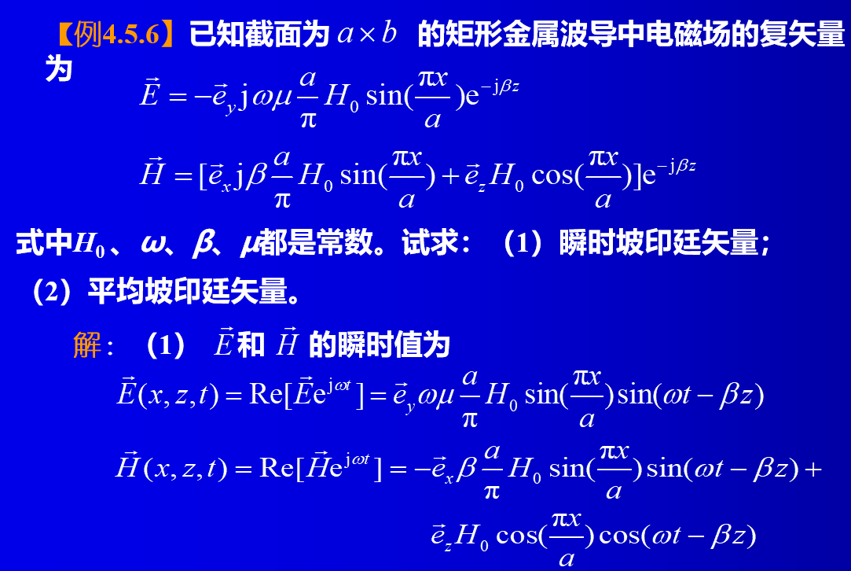
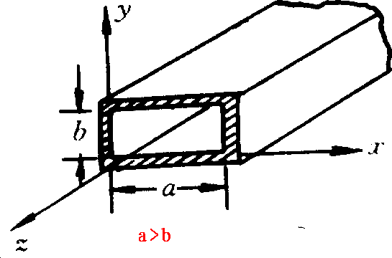
（TE模导行波）

Slide 28
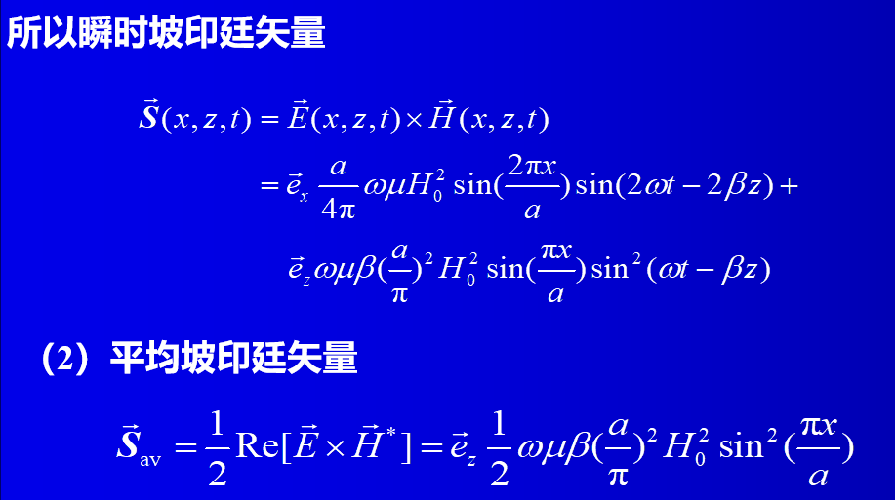

Slide 29
作业
4.8-（2）, 4.15

